Slide 1
Kompetencje jutra w szkołach województwa świętokrzyskiego

Slide 2
Kompetencje
zakres wiedzy, umiejętności i doświadczenia.

Slide 3
Kompetencje są celem edukacji na wszystkich jej poziomach i we wszystkich formach. Stanowią zbiór, na który składają się:
przyswojona wiedza – zbiór faktów, praw, teorii, zasad i doświadczeń,
umiejętności – zdolność/gotowość do wykorzystania wiedzy w praktyce,
kompetencje społeczne – zdolność do projektowania i kształtowania własnego rozwoju w życiu społecznym i zawodowym.
Kompetencje ogólne wiążą się przede wszystkim z rozwojem intelektualnym, z szeroko rozumianym wprowadzeniem w świat nauk humanistycznych i społecznych, ścisłych, przyrodniczych, a w rezultacie z przygotowaniem młodych osób do podjęcia studiów na wyższych uczelniach.

Slide 4
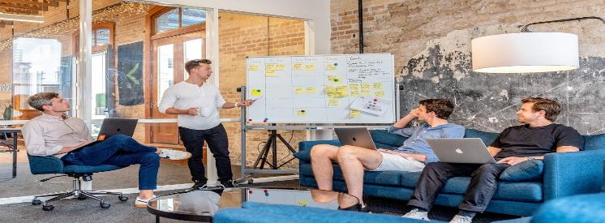
Osoba kompetentna to osoba, której postawa świadczy o tym, że potrafi we właściwy sposób wykorzystać posiadaną wiedzę w celu wykonania jakiegoś zadania lub rozwiązania problemu.
Istnieje wiele typologii kompetencji. Jedną z nich jest popularny podział na kompetencje twarde i miękkie:
Kompetencje twarde – to wiedza oraz umiejętności potrzebne do wykonywania określonej pracy, np. znajomość języków obcych, czy znajomość obsługi komputera.
Kompetencje miękkie – to umiejętności psychospołeczne, np. komunikatywność, kreatywność, dynamizm działania, czy elastyczność.
Obecnie dla pracodawców coraz większe znaczenie mają jednak kompetencje miękkie. Dlaczego? Ponieważ to one odpowiadają za nasze nastawienie do pracy, styl współpracy z innymi, chęć zdobywania nowej wiedzy, czy sposób radzenia sobie z przeszkodami.

Slide 5
KOMPETENCJE MIĘKKIE - PRZYKŁADY
Innowacja i kreatywność
Zdolność do samodzielnego uczenia się
Rozwiązywanie problemów
Empatia
Zaangażowanie
Inicjatywa
Odpowiedzialność
Organizacja i planowanie
Zorientowanie na wyniki
Komunikatywność
Zarządzanie międzykulturowe i zarządzanie różnorodnością
Przywództwo
Praca zespołowa

Slide 6
Wybrane przykłady umiejętności twardych:
znajomość języków obcych,
wiedza specjalistyczna,
umiejętność obsługi programów np. pakietu Adobe,
prawo jazdy,
obsługa kasy fiskalnej,
umiejętność kontroli stanu technicznego zespołów mechanicznych oraz wymiany zużytych elementów takich jak: oleje, płyny, filtry,
umiejętność organizacji przyjęć weselnych, tworzenia dekoracji, planowania uroczystości,
tworzenie plakatów, haseł reklamowych, stron internetowych.

Slide 7
Kompetencje przyszłości to przykładowo interdyscyplinarność, kreatywność, krytyczne myślenie, rozwiązywanie problemów i umiejętność pracy zespołowej. Pracę zespołową powinnam wymienić na pierwszym miejscu, bo, jak wynika z wielu badań, najwięcej uczymy się wzajemnie od siebie - zarówno, jeśli chodzi o rówieśników, jak i w relacjach międzypokoleniowych.
Projekty, które są już realizowane i będą realizowane w przyszłości pod hasłem cyfryzacji i rozwoju kompetencji przyszłości mają na celu przygotowanie młodzieży i dostosowanie jej kompetencji do rynku pracy, nie tylko do konkretnych zawodów - bo te się będą zmieniały.

Slide 8
Wsparcie szkół w realizacji kompetencji jutra:
Wdrożenie do szkół programów ministerialnych wspierających realizację kompetencji jutra:
Program „ Aktywna Tablica”
Program „ Laboratoria Przyszłości”
Branżowe Centra Umiejętności ( które maja być powołane w niedalekiej przyszłości)
Inne programy tj.
Erazmus +
e- Twining
Platformy: Moodle czy Microsoft Teams

Slide 9
Działania Świętokrzyskiego Kuratora Oświaty
Projekt „Matematyka bez poprawki”
Powołanie Powiatowych Punktów Doradztwa Edukacyjno-Zawodowego
I Świętokrzyska Olimpiada Przedszkolaka
Rada Dyrektorów Szkół Zawodowych przy Świętokrzyskim Kuratorze Oświaty
Dwujęzyczność w szkołach
Program wsparcia psychologiczno-pedagogicznego dla uczniów i nauczycieli

Slide 10
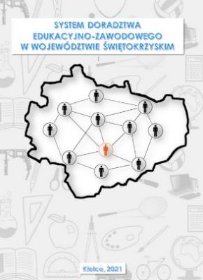
PUNKTY DORADZTWA EDUKACYJNO-ZAWODOWEGO
W WOJEWÓDZTWIE ŚWIĘTOKRZYSKIM
Wdrażanie działań w ramach Systemu Doradztwa Edukacyjno-Zawodowego zawartych w Świętokrzyskim Kalendarium na Rzecz Rozwoju Systemu Doradztwa Zawodowego
I Świętokrzyskie Forum dla doradztwa zawodowego „DORADZTWO ZAWODOWE PRZYSZŁOŚCI”.
Utworzenie w każdej szkole zakładki Szkolnego Kalendarium doradztwa zawodowego.
Seminarium naukowo-praktyczne „Zintegrowana Strategia Umiejętności 2030, czyli rola edukacji i doradztwa zawodowego w dobie rewolucji przemysłowej 4.0”.
22 Powiatowe Punkty Doradztwa Edukacyjno-Zawodowego

Slide 11
Program wsparcia psychologiczno-pedagogicznego dla uczniów i nauczycieli
Przeciwdziałając skutkom pandemii Ministerstwo Edukacji i Nauki realizuje Program wsparcia psychologiczno-pedagogicznego dla uczniów i nauczycieli. Program skierowany jest do dzieci i młodzieży ze szkół podstawowych i ponadpodstawowych, ich rodziców oraz nauczycieli i specjalistów szkolnych.
Działania w ramach programu:
Diagnoza problemów uczniów, głównie w zakresie dobrostanu psychicznego - z terenu województwa świętokrzyskiego w badaniu wzięło udział 49 wytypowanych szkół/placówek: 33 szkoły podstawowe, 14 szkół ponadpodstawowych oraz 2 placówki.
Bieżące wsparcie dzieci i młodzieży w odbudowywaniu relacji rówieśniczych.
Szkolenia dla nauczycieli i specjalistów w ramach których zaprezentowane zostaną skuteczne metody pracy z uczniami doświadczającymi trudności.
W celu skutecznego realizowania Programu powołani zostali Koordynatorzy wsparcia Programu. Świętokrzyski Kurator Oświaty zainicjował opracowanie systemowego wsparcia psychologiczno-pedagogicznego dla uczniów, nauczycieli i rodzin w postaci Świętokrzyskiej Sieci Wsparcia Psychologiczno-Pedagogicznego szkół/placówek.
Podstawowymi filarami Sieci są: Punkty konsultacyjne oraz Koordynatorzy wsparcia psychologiczno-pedagogicznego w poszczególnych powiatach

Slide 12
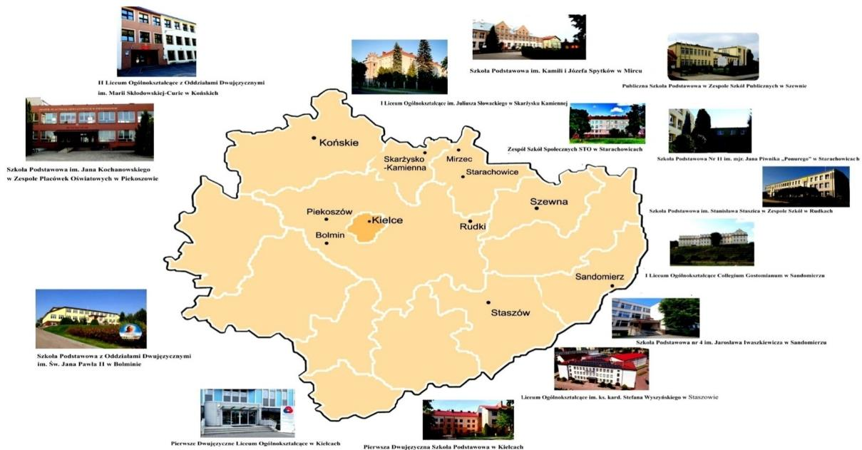
Dwujęzyczność w szkołach
Od 1 września 2021 roku funkcjonowało 9 szkół podstawowych z oddziałami dwujęzycznymi, 4 szkoły ponadpodstawowe z oddziałami dwujęzycznymi oraz 1 szkoła dwujęzyczna.

Slide 13
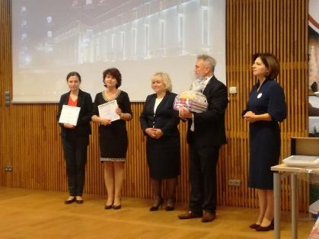
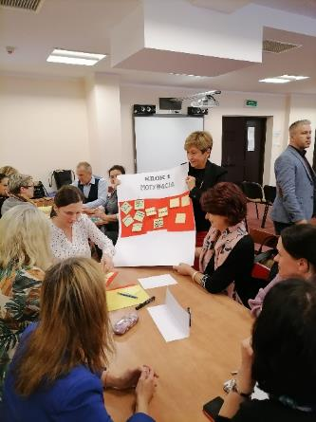
Dwujęzyczność w szkołach
Działania podjęte w ramach wsparcia dwujęzyczności:
uaktualnianie informacji na stronie Kuratorium Oświaty w Kielcach na temat organizacji nauczania dwujęzycznego w szkołach;
konferencja z udziałem ekspertów w dziedzinie nauczania dwujęzycznego – II Świętokrzyski Kongres Dwujęzyczności;
szkolenie „Świętokrzyskie (jeszcze bardziej) dwujęzyczne” - wsparcie rozwoju formalnej dwujęzyczności w szkołach województwie świętokrzyskim.
W roku szkolnym 2022/2023 zostaną utworzone oddziały dwujęzyczne w 5 szkołach podstawowych i 2 liceach ogólnokształcących.

Slide 14
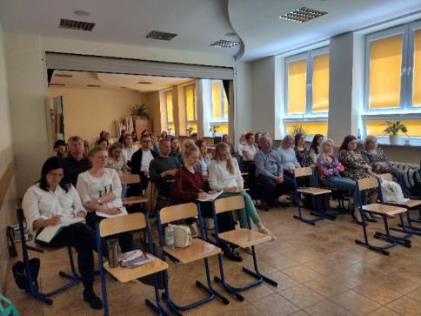
Regionalny Punkt Informacyjny Narodowej Agencji Programu Erasmus+
Ogólnopolska inauguracja działalności Regionalnych Punktów Informacyjnych na lata 2021-2022 - Warszawa.
Ogólnopolski Dzień Informacyjny - Europejskie programy edukacyjne – spotkanie on-line.
„Wdrażanie programu Erasmus+ w czasie pandemii” - spotkanie on-line we współpracy Regionalnych Punktów Informacyjnych Narodowej Agencji Programu Erasmus+ działających w Kuratorium Oświaty w Kielcach oraz w Centrum Kształcenia i Wychowania OHP w Tarnowie.
„Projekty Erasmus+ w praktyce” - szkolenie dla nauczycieli i dyrektorów
we współpracy z Zespołem Szkół nr 3 w Kielcach oraz Samorządowym
Ośrodkiem Doradztwa Metodycznego i Doskonalenia Nauczycieli w Kielcach.

Slide 15
Efekty i rezultaty projektu „Matematyka bez poprawki”
Z informacji przekazanych przez dyrektorów szkół biorących udział w projekcie wynika, iż 90,1% uczniów, którzy uczestniczyli. W zajęciach w ramach projektu „Matematyka bez poprawki” zdało egzamin maturalny z matematyki na poziomie podstawowym.
Organizacja projektu w świętokrzyskich szkołach ponadpodstawowych spotkała się z pozytywnym odbiorem zarówno ze strony nauczycieli jak i uczniów.
Projekt "Matematyka bez poprawki" został dobrze zorganizowany, dzięki czemu uczniowie mogli aktywnie uczestniczyć w procesie nabywania wiedzy i kompetencji niezbędnych do rozwiązywania zadań egzaminacyjnych.

Slide 16
I Świętokrzyska Olimpiada Przedszkolaka
Wdrożenie pilotażowego programu I Świętokrzyskiej Olimpiady Przedszkolaka dla przedszkoli i oddziałów przedszkolnych z województwa świętokrzyskiego.
Założone cele I Świętokrzyskiej Olimpiady Przedszkolaka:
propagowanie zdrowego stylu życia,
rozwijanie sprawności fizycznej i odporności psychicznej dzieci,
rozwijanie umiejętności współpracy i współdziałania w zespole,
poznawanie i przestrzeganie zasad zdrowej rywalizacji sportowej,
rozwijanie odporności emocjonalnej w sytuacjach porażki lub zwycięstwa, wdrażanie do przestrzegania reguł w zawodach sportowych
W I Świętokrzyskiej Olimpiadzie Przedszkolaka uczestniczyło 5196 dzieci.

Slide 17
Program Rządowy Aktywna Tablica W ramach otrzymanych środków finansowych szkoły i placówki zostały doposażone w sprzęt komputerowy, monitory oraz sprzęt i pomoce dydaktyczne lub narzędzia do terapii wykorzystujących TIK.
Edycja - wrzesień/październik 2021 roku
250 publicznych i niepublicznych szkół podstawowych i ponadpodstawowych wnioskowało o udział w programie:
szkół podstawowych – 192
szkół ponadpodstawowych – 58
Liczba wniosków zaopiniowanych pozytywnie – 107 w tym:
wnioski szkół podstawowych – 56
wnioski szkół ponadpodstawowych – 51
Łączna kwota – 2 545 047,00 zł
Edycja – maj/czerwiec 2022 roku
143 publicznych i niepublicznych szkół podstawowych i ponadpodstawowych wnioskowało o udział w programie:
szkół podstawowych – 137
szkół ponadpodstawowych – 6
Liczba wniosków zaopiniowanych pozytywnie – 81 w tym:
wnioski szkół podstawowych – 75
wnioski szkół ponadpodstawowych – 6
Łączna kwota – 2 597 571,80 zł

Slide 18
Projekt „Laboratoria przyszłości”
Szkoły podstawowe prowadzone przez JST, które mogły przestąpić do projektu – 427
Wszystkie szkoły przystąpiły do projektu i ich wnioski zostały rozpatrzone pozytywnie.
Łączna kwota – 28 486 000. 00 zł
Szkoły podstawowe niepubliczne, które mogły przestąpić do projektu - 118
112 szkół przystąpiło do projektu i ich wnioski zostały rozpatrzone pozytywnie.
Łączna kwota - 4 000 800. 00 zł
Pozostałe placówki mogą złożyć wnioski do września 2022 r.
Projekt opiera się na wsparciu finansowym przeznaczonym na zakup wyposażenia technicznego niezbędnego do rozwoju umiejętności praktycznych wśród dzieci i młodzieży np.: drukarki 3D, aparat fotograficzny, kamera przenośna, mikroporty z akcesoriami oraz do wyboru na wyposażenie stanowisk, na sprzęt AGD, sprzęt audi-video, robotykę, materiały eksploatacyjne, pomoce projektowe i BHP.

Slide 19
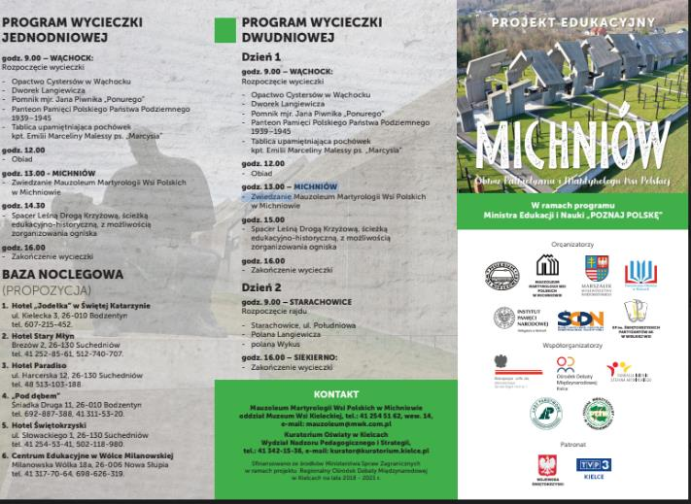
Program Ministra Edukacji i Nauki - Poznaj Polskę
Pilotażowy program Ministra Edukacji i Nauki, w ramach którego szkoły otrzymały środki na dofinansowanie wyjazdu do znajdujących się w Polsce muzeów, miejsc pamięci, obiektów kultury, instytucji popularyzujących osiągnięcia nauki.
Zainicjowanie konferencji poświęconych miejscom pamięci narodowej poległym i spacyfikowanych w czasie II wojny światowej wsiach polskich - Mauzoleum Martyrologii Wsi Polskiej w Michniowie.
Przedstawienie historycznych wycieczek szkolnych w ramach programu Poznaj Polskę z uwzględnieniem walorów przyrodniczych.
Zaprojektowanie ścieżki edukacyjnej Michniów - Wąchock - Wykus.

Slide 20
Top 5 kompetencji jutra:
Współpraca w zespole
Kompetencje cyfrowe i techniczne
Analizowanie danych
Rozwiazywanie złożonych problemów
Kreatywność

Slide 21
Kompetencje pracowników przyszłości - przykłady
Odkrywanie sensu i nadawanie znaczenia | Zdolność do odkrywania głębszego sensu lub znaczenia tego co ważne
Inteligencja społeczna | Zdolność do nawiązywania relacji z innymi w głęboki i bezpośredni sposób, umiejętność wyczuwania i stymulowania reakcji i pożądanych interakcji
Niekonwencjonalne i adaptacyjne myślenie | Biegłość w myśleniu i znajdowaniu rozwiązań i odpowiedzi wykraczając poza utarta rutynę i schematy
Kompetencje międzykulturowe | Umiejętność działania w różnych środowiskach kulturowych
Myślenie obliczeniowe | Umiejętność analizy statystycznej i rozumowania ilościowego, wyciągania wniosków

Slide 22
Kompetencje pracowników przyszłości- przykłady
Umiejętności korzystania z nowych mediów | Umiejętność krytycznej oceny i opracowania treści z wykorzystaniem nowych form medialnych- filmy, blogi i podkasty
Transdyscyplinarność | Zdolność i umiejętność rozumienia pojęć z różnych dyscyplin
Myślenie projektowe | Umiejętność przedstawiania i opracowywania zadań i procedur w taki sposób aby osiągnąć pożądane rezultaty
Zarzadzanie obciążeniem kognitywnym | Zdolność do rozróżniania i filtrowania informacji pod katem ważności, na przykład: ćwiczenie filtrowania społecznościowego – hierarchizowania, tagowanie lub dodawanie innych metadanych do treści pomagają w wyłonieniu spośród całego szumu informacji o lepszej jakości lub bardziej istotnych
Wirtualna współpraca | Zdolność do wydajnej pracy , zaangażowania i wykazywania obecności jako członek wirtualnego zespołu

Slide 23
Kompetencje pracowników przyszłości – działania podejmowane w szkołach ponadpodstawowych województwa świętokrzyskiego
Współpraca w zespole - myślenie projektowe - wirtualna współpraca - umiejętność działania w różnych środowiskach kulturowych | 1. Technik hotelarstwa: realizacja projektu RPO WŚ „Kosmiczni hotelarze”, stworzenie wirtualnych pracowni zawodowych oraz współpraca uczniów w module multiplayer z wykorzystanie wirtualnej rzeczywistości (VR) i rozszerzonej rzeczywistości (AR) 2. Zajęcia prowadzone przez młodzież szkoły dla uczniów szkół podstawowych i przedszkolaków: animacja czasu wolnego savoir vivre przy stole 3. Program e – Twining ; koło wydruku 3D; Program Flex, 4 . Laboratoria Przyszłości 5. Klasy dwujęzyczne 6. Projekty przedmiotowe; Teatr „ Lustro”; 7. Realizacja zadań w formie projektu, poszukiwanie rozwiązań problemów napotkanych w trakcie realizacji, dopasowanie do aktualnych wymagań branżowych 8. Realizacja pracy w grupach z wykorzystaniem platformy Teams, Google Meet, DIscord 9. Organizacja praktyk zagranicznych w ramach programu Erasmus + poznanie nowych kultur oraz praca w międzynarodowym środowisku 10. Wirtualna współpraca: przeprowadzenie wirtualnej wizyty w ramach projektu Erasmus + 11.Myślenie projektowe: prowadzenie zajęć z historii metodą geocaching, Udział w projekcie Future Businessmen Growing International, w którym tematem przewodnim był zrównoważony rozwój oraz rozwijanie przedsiębiorczego myślenia.

Slide 24
Kompetencje pracowników przyszłości- działania podejmowane w szkołach ponadpodstawowych województwa świętokrzyskiego
Współpraca w zespole - myślenie projektowe - wirtualna współpraca - umiejętność działania w różnych środowiskach kulturowych | 12. Udział w konferencji "Kultura bez granic", zorganizowanej przez fundację Szansa dla Niewidomych 13. Udział uczniów w wolontariacie hospicyjnym 14. Technik pojazdów samochodowych – praktyki zawodowe w Hiszpanii . Międzynarodowe Spotkania Młodzieży , Niemcy, Litwa ,Łotwa, Węgry, Rumunia, Czechy i Polska – przedstawiciele każdego profilu szkoły (TAK, TI, TUISO, TPS, TE) 15. Technik architektury – projektując ogrody np. dla Hospicjum dzielą się pomysłami , współpracują , uczą się kompromisu. 16. Technik urządzeń i systemów energetyki odnawialnej- budowa turbiny wiatrowej – dzielenie się pomysłami , szukanie rozwiązań materiałów, przewidywanie procesu końcowego. 17. STAŻ WE WŁOSZECH TO DOBRY START W DOROSŁE ŻYCIE w ramach „Międzynarodowej mobilności edukacyjnej uczniów i absolwentów oraz kadry kształcenia zawodowego realizowany ze środków POWER na zasadach programu ERASMUS+ którego celem było podniesienie zawodowych kompetencji specjalistycznych oraz kształtowanie umiejętności współpracy w zespole, przezwyciężanie barier kulturowych oraz językowych. 18. „INNOWACYJNA PRAKTYKA ZAWODOWA DOBRYM STARTEM W DOSROSŁOŚĆ Projekt realizowany w ramach Konkursu wniosków 2020,,Mobilność edukacyjna w sektorze kształcenie i szkolenia zawodowe w roku 2020” realizowanego na zasadach Programu Erasmus+ 19. . „Projekt z funduszy EOG Connected learning – popularyzacja międzynarodowej i międzykulturowej współpracy uczniów on – line, rozwijającej umiejętności XXI wieku”. 20. Działalność szkolnego PCK

Slide 25
Kompetencje pracowników przyszłości - działania podejmowane w szkołach ponadpodstawowych województwa świętokrzyskiego
Kompetencje cyfrowe i techniczne - umiejętność korzystania z nowych mediów | 1. Organizowanie Kwalifikacyjnych Kursów Zawodowych w kwalifikacji EKA.01 ( Obsługa Klienta w jednostkach administracji) z wykorzystaniem metod i technik kształcenia na odległość. 2. Wdrożenie platformy do nauczania zdalnego wspierającej kształcenie stacjonarne ( Microsoft Teams) 3. Projekt nr 2019 – 1 PL01-KA101-025345 “Doskonalenie kompetencji zawodowych nauczycieli gwarancją wysokiej jakości edukacji młodzieży” – podniesienie jakości pracy szkoły poprzez podniesienie kompetencji jej pracowników w zakresie wykorzystania nowych metod i narzędzi nauczania, umiejętności korzystania z nowoczesnych technologii informacyjno – komunikacyjnych 4. Zakup drona, przedstawienie jego możliwości i wykorzystanie do zajęć dydaktycznych 5. Innowacja -Wirtualizacja otaczającego nas świata, czyli wykorzystanie nowoczesnych technologii do tworzenia modeli 3D, wykorzystywanych hobbystycznie lub praktycznie jako wstęp do uatrakcyjnienia ścieżki zawodowej 6. Lokalna Akademia Cisco – internetowa platforma z kursami IT 7. Korzystanie z aplikacji Cisco Webex, Discord do spotkań online 8. Prowadzenie szkolnych portali społecznościowych: FB,Tik Tok 9. TUISEO – Program Autocad, Norma Pro- kosztorysowanie, programy edukacyjne do doboru instalacji energetyki odnawialnej

Slide 26
Kompetencje pracowników przyszłości - działania podejmowane w szkołach ponadpodstawowych województwa świętokrzyskiego
Kompetencje cyfrowe i techniczne - umiejętność korzystania z nowych mediów | 10. TAK – program Garden Composer 3D do projektowania ogrodów. 11. Realizacja projektu „Kształcenie zawodowe gwarancją rozwoju Powiatu Kieleckiego” w ramach, którego uczniowie technikum odbyli bezpłatne kursy: Szkolenie kompetencji kluczowych – wykorzystanie technologii ICT , zajęcia z języka obcego branżowego, grafika komputerowa , kurs programowania CNC. 12. Udział młodzieży w konkursach dotyczących innowacyjnych rozwiązań w technologii komunikacyjnej np. Konkurs „Kreatywni Liderzy” – projekt opaski z tagiem NFC, programowanej za pomocą telefonu i specjalnie stworzonej przez uczniów aplikacji na system Android. W opasce można było przechowywać informacje o spotkanych osobach (linki do ich kont na portalach społecznościowych) 13. Projekt EOG tworzenie nowoczesnych narzędzi cyfrowych (moduły tematyczne skorelowane z polską podstawą programową) do grupowej nauki w systemie hybrydowym. 14. Zajęcia z geoinformatyki - tworzenie i analiza map na podstawie programu QGIS. Rozwijanie kompetencji kluczowych z zakresu korzystania uczniów z technologii informacyjno-komunikacyjnych oraz geoinformacyjnych. 15. Zaangażowanie młodzieży w warsztatach z cyklu europejskich spotkań obywatelskich, workshop dla uczniów poświęcony cyfrowej transformacji, dla osób zainteresowanych branża IT, mający służyć ułatwieniu kontaktów pomiędzy uczniami, studentami, firmami oraz instytucjami oświatowymi. inicjatywa zatytułowana ,,Vision10”, inicjatywa ma na celu ułatwienie współpracy uniwersytetów i firm. 16. Laboratoria Przyszłości 17 Program „ Aktywna Tablica”

Slide 27
Kompetencje pracowników przyszłości - działania podejmowane w szkołach ponadpodstawowych województwa świętokrzyskiego
Analizowanie danych - myślenie obliczeniowe | 1. Zaangażowanie młodzieży do udziału w konkursach i olimpiadach: Olimpiada Statystyczna – współpraca z Wojewódzkim Urzędem Statystycznym, Olimpiada Wiedzy Ekonomicznej –współpraca Polskim Towarzystwem Ekonomicznym oddział w Kielcach, Olimpiada Przedsiębiorczości, konkursy z fizyki np. Eureka, Lwiątko. 2. Udział uczniów w Szkolnej Internetowej Grze Giełdowej organizowanej przez Giełdę Papierów Wartościowych w Warszawie. Uczniowie uczą się inwestować na rynku papierów wartościowych oraz biorą udział w kursie e-learningowym zwiększając swoją wiedzę i umiejętności z zakresu przedsiębiorczości. 3. Projekt „Zawodowcy dla przemysłu 4.0”, którego celem jest wzrost jakości kształcenia zawodowego w zakresie wpisującym się w rozwój horyzontalnej specjalizacji woj. świętokrzyskiego 4. Misja Edukacja – wirtualne lekcje bankowości z BNP Paribas - udział uczniów w międzynarodowym konkursie informatycznym "BÓBR” z zakresu algorytmiki, technologii informacyjnej i logicznego myślenia. przeprowadzanie interaktywnych testów lub quizów klasowych, międzyszkolnych - Mecze 5. Odbywanie przez uczniów kształcących się w zawodzie technik ekonomista i technik rachunkowości w biurach rachunkowych – obsługa zaawansowanych systemów do wspomagania zarzadzania i rozliczania przedsiębiorstw.

Slide 28
Kompetencje pracowników przyszłości- działania podejmowane w szkołach ponadpodstawowych województwa świętokrzyskiego
Rozwiazywanie złożonych problemów - odkrywanie sensu i nadawanie znaczenia - niekonwencjonalne i adaptacyjne myślenie | 1. Niekonwencjonalne i adaptacyjne myślenie - realizacja ;”Nature of Science”, która zawiera treści wymagające od uczniów poszerzania swojego myślenia poza podstawową teorię. 2. Organizowanie warsztatów/prezentacji podczas Dni Otwartych, Wiosny Zawodowców - pokazy i programowanie robotów 3. Zajęcia dodatkowe z przedsiębiorczości dotyczące podejmowania i prowadzenia własnej działalności gospodarczej oraz pożądanych kompetencji personalnych i społecznych, których celem jest wzrost umiejętności planowania własnej kariery ( w ramach projektu „Zawodowcy dla przemysłu 4.0”) 4. W każdym zawodzie są realizowane zadania z inteligencji społecznej, współpraca z przedsiębiorcami (praktyki, płatne staże, spotkania). 5. Wprowadzenie zajęć z kompetencji komunikacyjnych i społecznych jako odrębnego przedmiotu.

Slide 29
Kompetencje pracowników przyszłości - działania podejmowane w szkołach ponadpodstawowych województwa świętokrzyskiego
Kreatywność - inteligencja społeczna - zdolność do rozróżniania i filtrowania informacji pod katem ważności | 1. Group 4 project: międzyprzedmiotowa współpraca uczniów: zdolność do rozróżniania i filtrowania informacji pod kątem ważności – umiejętność wybrania najlepszych rozwiązań i treści, które są najbardziej istotne w kontekście rozwiązania problemu. 2. Uczniowie zdobywają certyfikaty potwierdzające umiejętności z zakresu przedsiębiorczości. Entrepreneurial Skills Pass to międzynarodowy program certyfikacji wiedzy i umiejętności zdobytych przez uczniów w programie Młodzieżowe mini przedsiębiorstwo 3. .Udział w konkursie Social Innovation Relay organizowanym przez Fundację Młodzieżowej Przedsiębiorczości. Dzięki uczestnictwu w SIR uczniowie zyskują doświadczenie i praktyczne umiejętności oraz profesjonalne doradztwo niezbędne dla rozwoju przyszłej kariery zawodowej dzięki mentoringowi ze strony praktyków biznesu. 4. Rozwijanie kompetencji przekrojowych w tym komunikacji, współpracy, krytycznego myślenia. 5. Crossowanie umiejętności – zdolność wykorzystania wiedzy z obszaru wielu dziedzin (koła zainteresowań :koło filmowe, teatralne, muzyczne…

Slide 30
Kompetencje pracowników przyszłości - działania podejmowane w szkołach ponadpodstawowych województwa świętokrzyskiego
Kreatywność - inteligencja społeczna - zdolność do rozróżniania i filtrowania informacji pod katem ważności | 6. Uwrażliwienie na problemy społeczne poprzez aktywną działalność w ramach Wolontariatu 7. Uzyskanie nowych kompetencji na kursach : carvingu, barmańskim, kelnerskim, wózków widłowych, operatorów kombajnów zbożowych, obsługi i użytkowania sieczkarni samojezdnych i pras wysokiego zgniotu, kursy zawodowe CAD/CAM, CNC (z wykorzystaniem istniejącej w szkole pracowni CNC wyposażonej w oprogramowanie SOLIDWORKS oraz edukacyjne centra obróbcze tokarkę i frezarkę ze sterowaniem SINUMERIK tożsamym ze sterowaniem przemysłowych obrabiarek CNC) oraz spawalniczy MAG/TIG 8. Projekt ZAWODOWCY DLA PRZEMYSŁU 4.0 zawiera katalog konkretnych potrzeb pod kątem wymaganych kompetencji, które powinien posiadać przyszły pracownik SEFAKO 9. Udział uczniów w programie certyfikacyjnym Szkoła Myślenie Pozytywnego. 10. W ramach europejskiego projektu Social Inclusion 2days - debata o temacie ,,Inkluzja społeczna”, której celem było zwiększenie świadomości wśród młodzieży i wiedzy na temat zjawiska inkluzji społecznej oraz wypracowanie metod działania w celu eliminacji wykluczenia społecznego.

Slide 31
Jak przygotować młodych ludzi do świata, którego nie znamy?
Jakie będą kluczowe kompetencje przyszłości?
Na co zwrócić uwagę w drugiej kolejności?
Z czego można zrezygnować?
Te pytania zadaje sobie każdy odpowiedzialny nauczyciel.

Slide 32
„Im więcej wiesz, tym więcej pozostaje do poznania i wciąż tego przybywa” - ten cytat Francisa Scotta Fitzgeralda .

Slide 33
Dziękuję za uwagę

